Slide 1


LEADER projektu RAKSTĪŠANAS 7 SOĻI
2020. gada 25. novembris

Slide 2
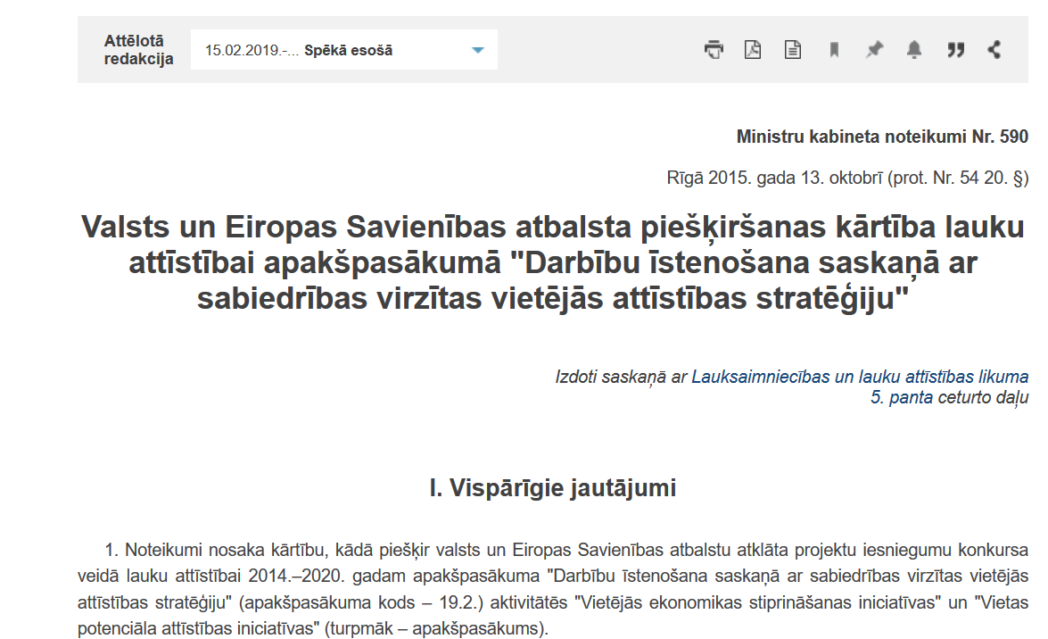
Solis Nr. 1 (Dažādu dokumentu lasīšana 1)
https://likumi.lv/ta/id/277447-valsts-un-eiropas-savienibas-atbalsta-pieskirsanas-kartiba-lauku-attistibai-apakspasakuma-darbibu-istenosana-saskana

Slide 3
Solis Nr. 1 (Dažādu dokumentu lasīšana 2)
BIEDRĪBAS LAUKU PARTNERĪBA „SĒLIJA” SABIEDRĪBAS VIRZĪTAS VIETĒJĀS ATTĪSTĪBAS STRATĒĢIJAS
„LAUKI – VIDE, KUR VĒRTS DZĪVOT 2014. – 2020.”
https://www.partneribaselija.lv/uploads/files/images/jaunumi/2020/11/06/selija-svva-strategija-2020-pec-08-10-2020.pdf

Slide 4
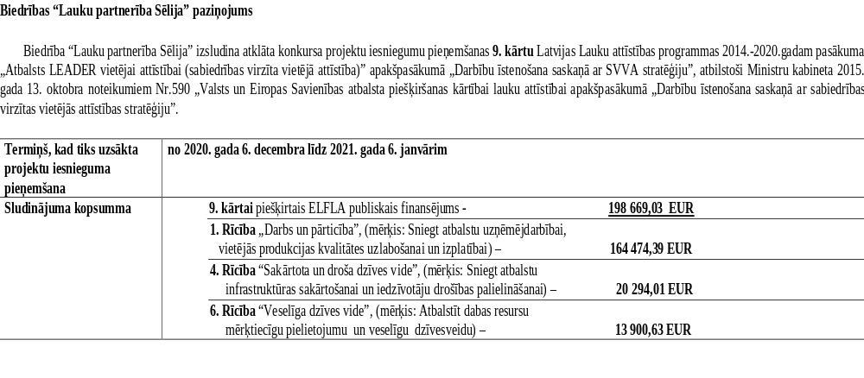
Solis Nr. 1 (Dažādu dokumentu lasīšana 2)
https://www.partneribaselija.lv/uploads/files/images/jaunumi/2020/11/06/lp-selija-9-karta-sludinajums2020.pdf

Slide 5
Solis Nr. 2 (Savas idejas «skice»)
Definēt ideju, mērķi:
- vai es tiešām to vēlos darīt vismaz turpmākos 5 gadus,
- kā tas man palīdzēs attīstīties,
- vai man tas patīk, patiks,
- kas tīrīs «mēslus», remontēs salauzto?
Sagatavot plānotās darbības aprakstu:
- ko, cik, kam, kā es pārdošu, mārketinga plāns
Saprast provizoriskās izmaksas
Aprēķināt projekta dzīvotspēju

Slide 6
Solis Nr. 2 (Sava projekta idejas analīze 1)
PROJEKTA ILGTSPĒJĪBA
Raksturojiet, kā projekts tiks uzturēts tā uzraudzības laikā un pēc tam, kā tiks attīstīts, kādas ir plānotās darbības tā ilgtspējības un attīstības nodrošināšanai! Kas notiks pēc projekta īstenošanas? Kā iegūtais uzlabos Jūsu darbību?
IESPĒJAMO RISKU IZVĒRTĒJUMS
Analizējot informāciju, nosakiet projekta un darbības virziena vājās puses, kā arī iespējamās nepilnības, riskus dažādos projekta īstenošanas posmos!
RISKU NOVĒRŠANA/MAZINĀŠANA
Raksturojiet, kā risināsiet (novērsīsiet vai mazināsiet) definētos riskus, kā risināsiet problēmas projekta īstenošanas laikā!
FINANŠU IEGULDĪJUMI
Aprakstiet, kāda apmēra finanšu ieguldījumi vēl būs nepieciešami kvalitatīvai projekta realizācijai! Kādas ir Jūsu papildus finansējuma piesaistīšanas iespējas?

Slide 7
Solis Nr. 2 (Sava projekta pašnovērtējums)
1. Rīcības “Darbs un pārticība” pašvērtējuma veidlapa.
Projekta nosaukums:
Projekta iesniedzējs:
Projekta publiskais finansējums:
1. Vispārīgie kritēriji
Kritērijs tiek vērtēts ar „atbilst” – 2 punkti, vai „neatbilst” – 0 punktu. Saņemot 0 punktus šai kritērijā, projekts saņem negatīvu atzinumu un tiek noraidīts. Minimālais punktu skaits, kas jāsaņem vispārīgo kritēriju kopsummā, lai saņemtu pozitīvu atzinumu, ir 4 punkti.
Projekts tiek realizēts partnerības darbības teritorijā, izņemot MK Noteikumu Nr.590. „ Valsts un Eiropas Savienības atbalsta piešķiršanas kārtība lauku attīstībai apakšpasākumā "Darbību īstenošana saskaņā ar sabiedrības virzītas vietējās attīstības stratēģiju" 13.2. punktā norādītās darbības
Projekta aktivitātes atbilst mērķim un rīcības aktivitātēm
Kopā: |  |  |  |  |  |  |  |  |  |  | 0
2. Kvalitātes vērtēšanas kritēriji
Kvalitātes vērtēšanas kritērijiem tiek piešķirts sekojošs punktu skaits: 2 punkti – pilnībā atbilstoši; 1 punkts – daļēji atbilstoši; 0 punkti – neatbilstoši. Minimālais punktu skaits, kas jāsaņem kvalitātes vērtēšanas kritēriju kopsummā, lai saņemtu pozitīvu atzinumu, ir 3 punkti.
Nr. | Kritērijs | Vērtējuma gradācija skalā 0-2 punkti |  |  |  | Atbilstošās projekta pieteikuma sadaļas |  | Punkti | Iesniedzēja komentārs/pamatojums
1 | Projekta kopējā loģiskā uzbūve | Projektā skaidri aprakstīta esošā situācija un pamatotas plānotās aktivitātes, kā sasniegt plānoto mērķi 1) projektā detalizēti aprakstīta esošā situācija un plānotās aktivitātes ir atbilstošas tās risinājumam – 2 punkti; 2) projektā daļēji aprakstīta esošā situācija un plānotās aktivitātes ir daļēji atbilstošas tās risinājumam – 1 punkts; 3) Projektā esošā situācija un aktivitātes ir nepilnīgi aprakstītas, vai nav aprakstītas vispār – 0 punkti. |  |  |  | 19.2.1. aktivitātes projektiem: B5., B 6. 19.2.2. aktivitātes projektiem: B5., B6.

Slide 8

Solis Nr. 3 (Sagatavošanās projekta izstrāde)
Projekta iesniegumus elektroniskā dokumenta formā var iesniegt Lauku atbalsta dienesta Elektroniskās pieteikšanās sistēmā https://eps.lad.gov.lv/login ;
Jābūt LAD klientam, iesakām arī kļūt par Elektroniskās pieteikšanās sistēmas lietotāju

Slide 9

Solis Nr. 3 (Sagatavošanās projekta izstrādei)

Slide 10

Solis Nr. 3 (Sagatavošanās projekta izstrādei)
→ Projekta iesniegums (tikai elektroniski)
→ Iepirkuma dokumenti
→ Finanšu informācija
→ Nekustamā īpašuma dokumenti
→ Būvniecības dokumenti
→Pašnovērtējums
→ De minimis veidlapa
→ Citi dokumenti

Slide 11
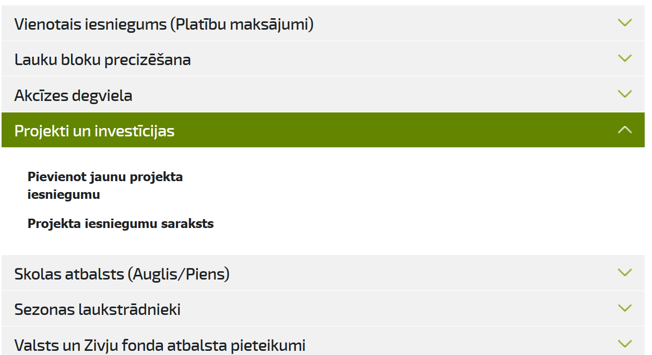
Solis Nr. 4 (Projekta sagatavošana)

Slide 12
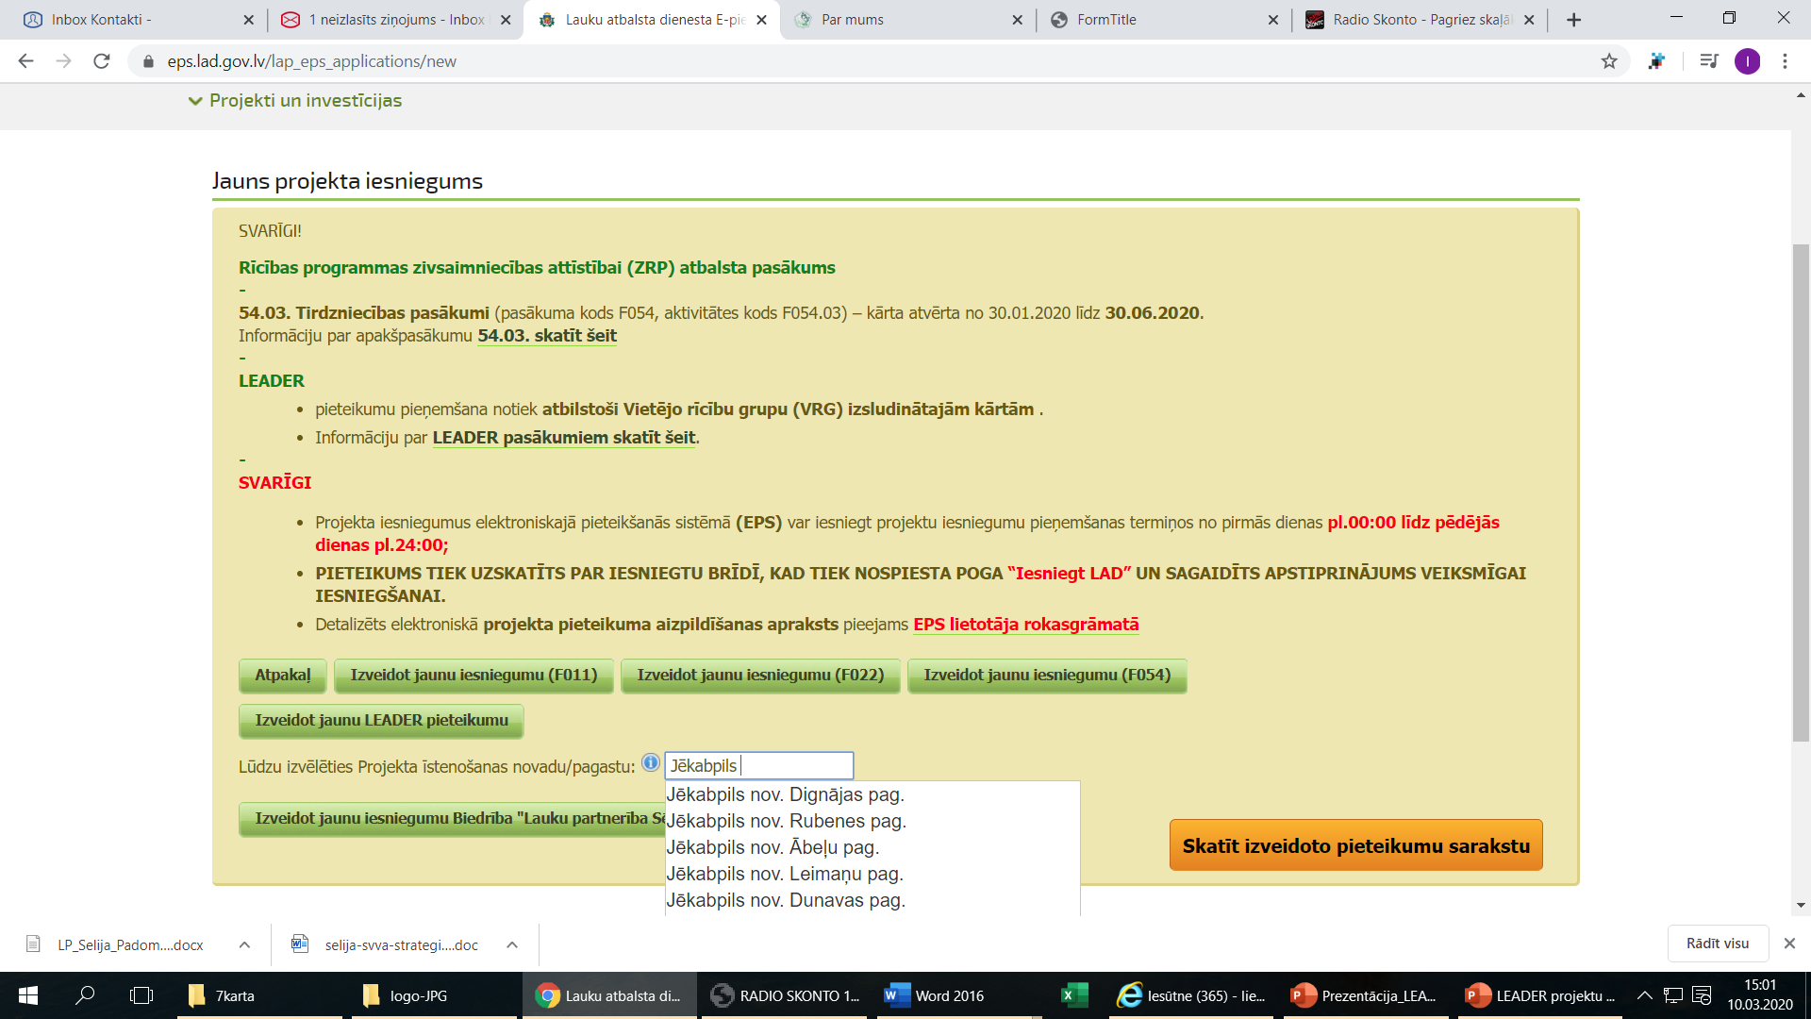
Solis Nr. 4 (Projekta sagatavošana)

Slide 13
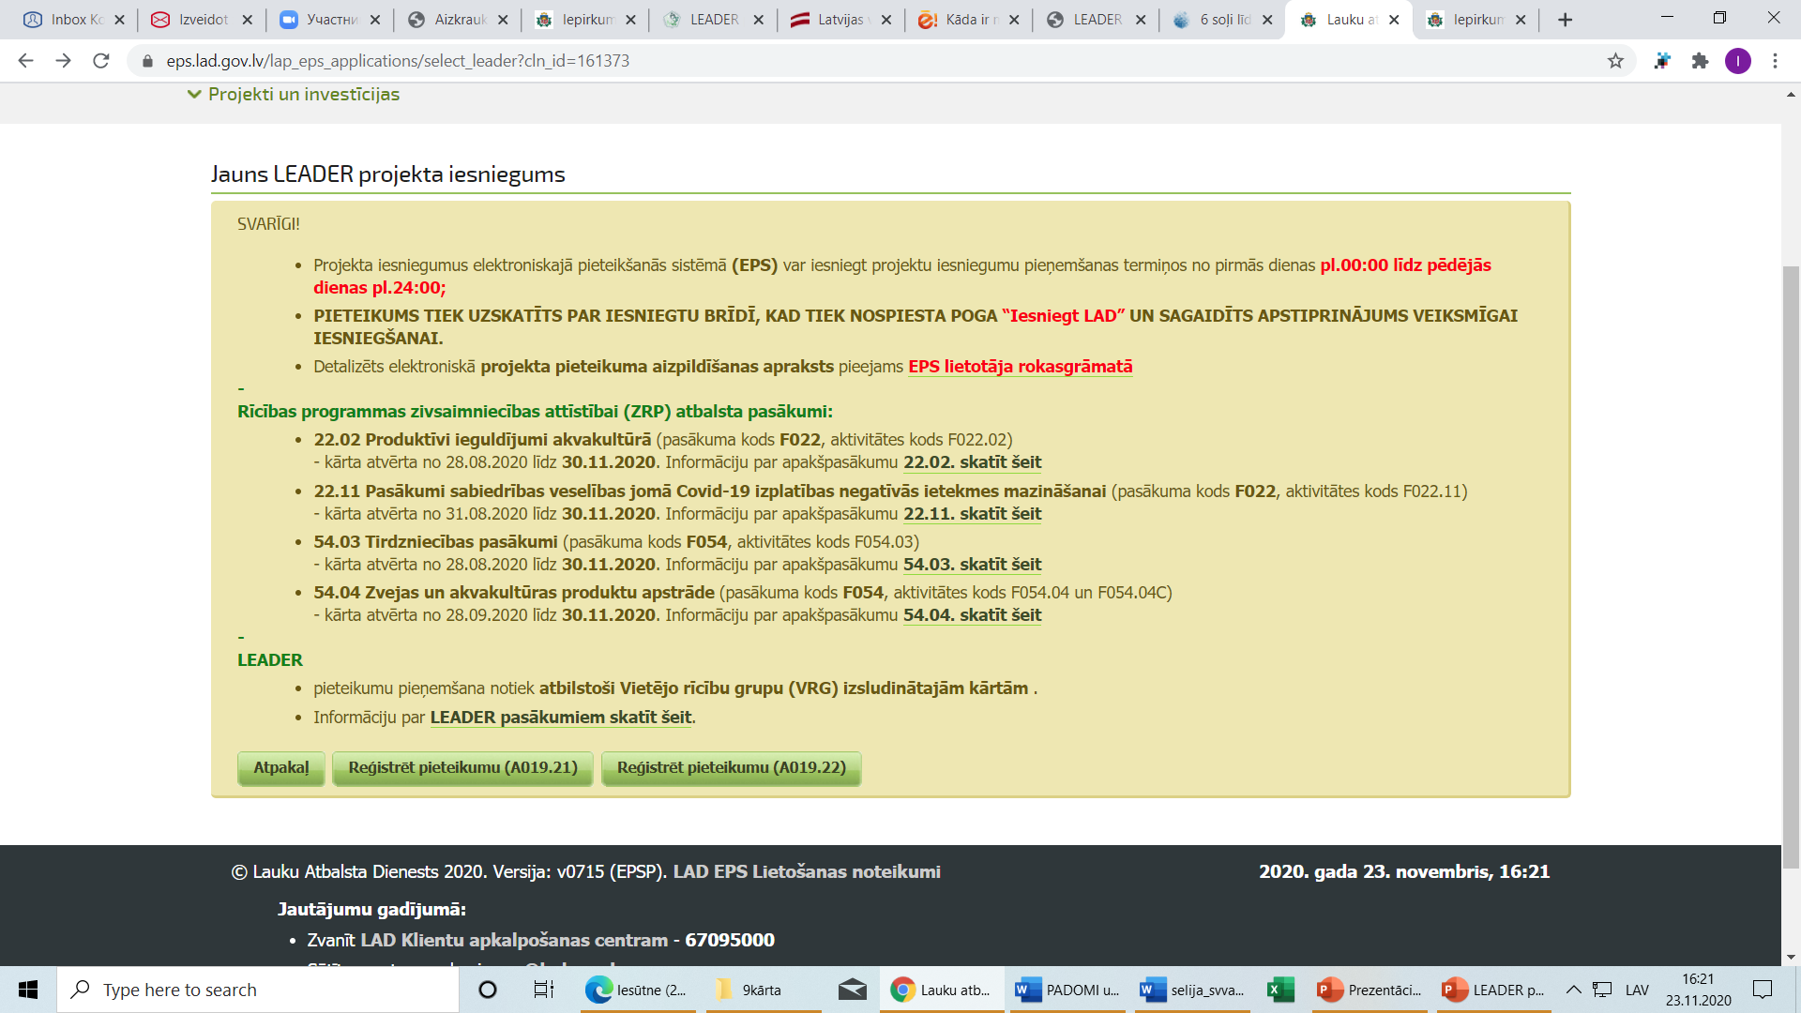

Slide 14
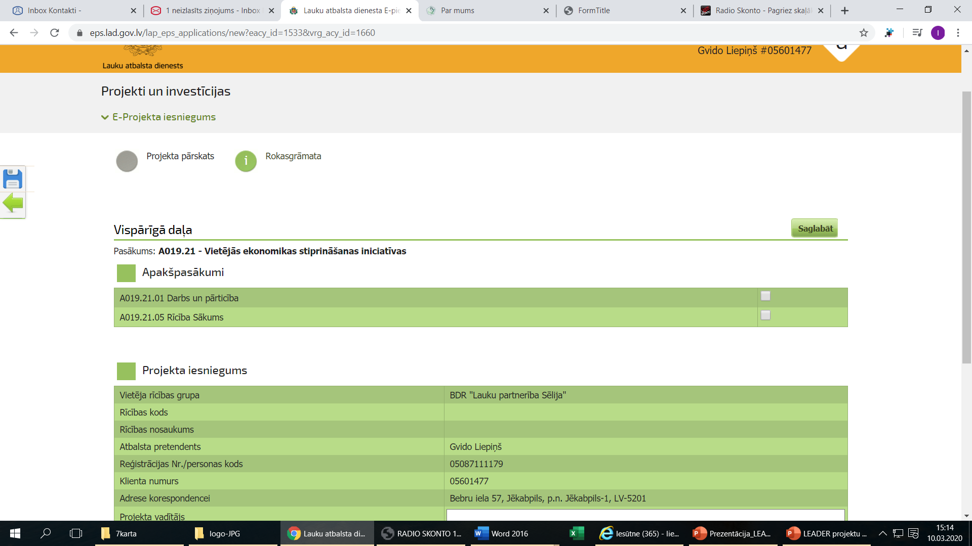
Solis Nr. 4 (Projekta sagatavošana)

Slide 15
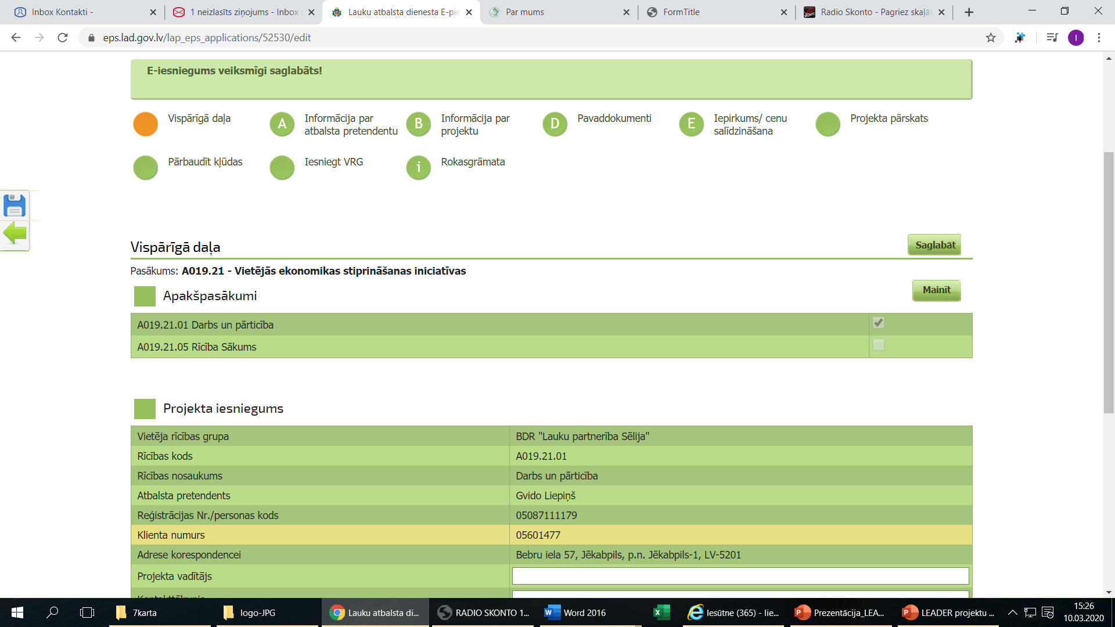
Solis Nr. 4 (Projekta sagatavošana)

Slide 16
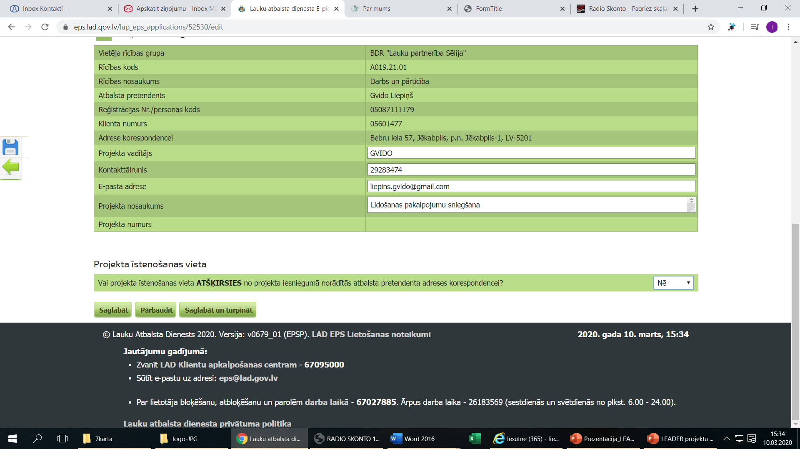
Solis Nr. 4 (Projekta sagatavošana)

Slide 17
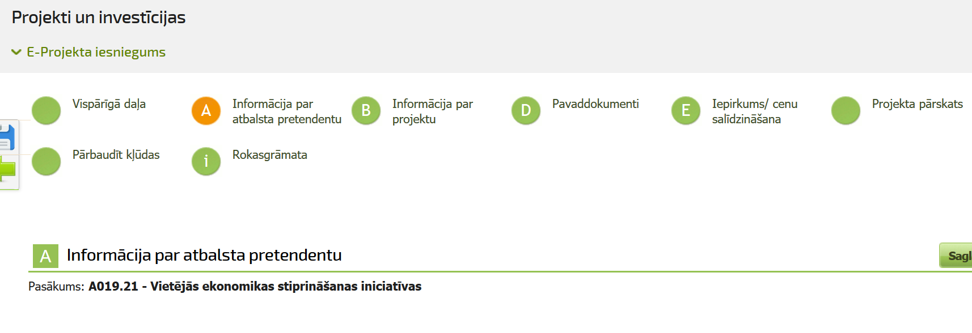
Solis Nr. 4 (Projekta sagatavošana)

Slide 18
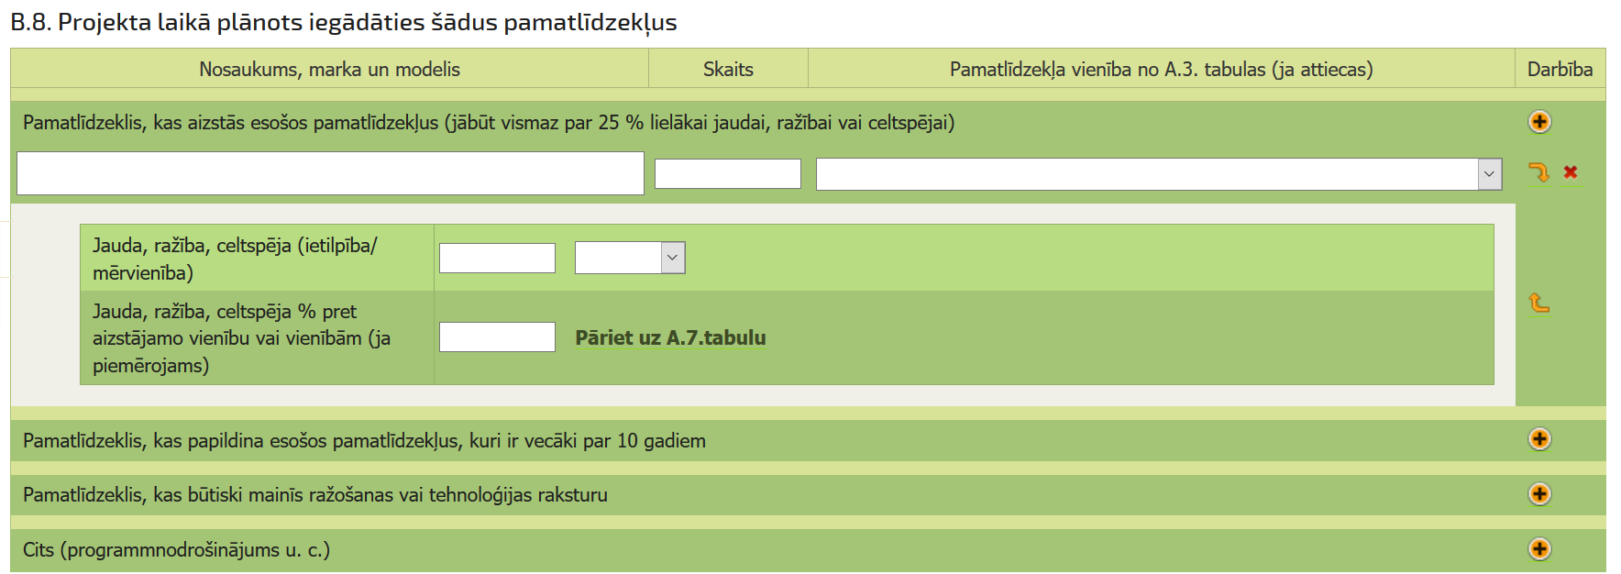
Solis Nr. 4 (Projekta sagatavošana)
B1 Sadaļa (Informācija par projektu)
Projekta mērķis
Projekta apraksts un nepieciešamības pamatojums
Projekta īstenošanas laika grafiks
Projekta finansējuma apraksts
B2 Projekta plānotās izmaksas

Slide 19
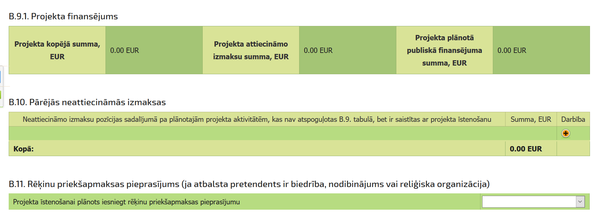
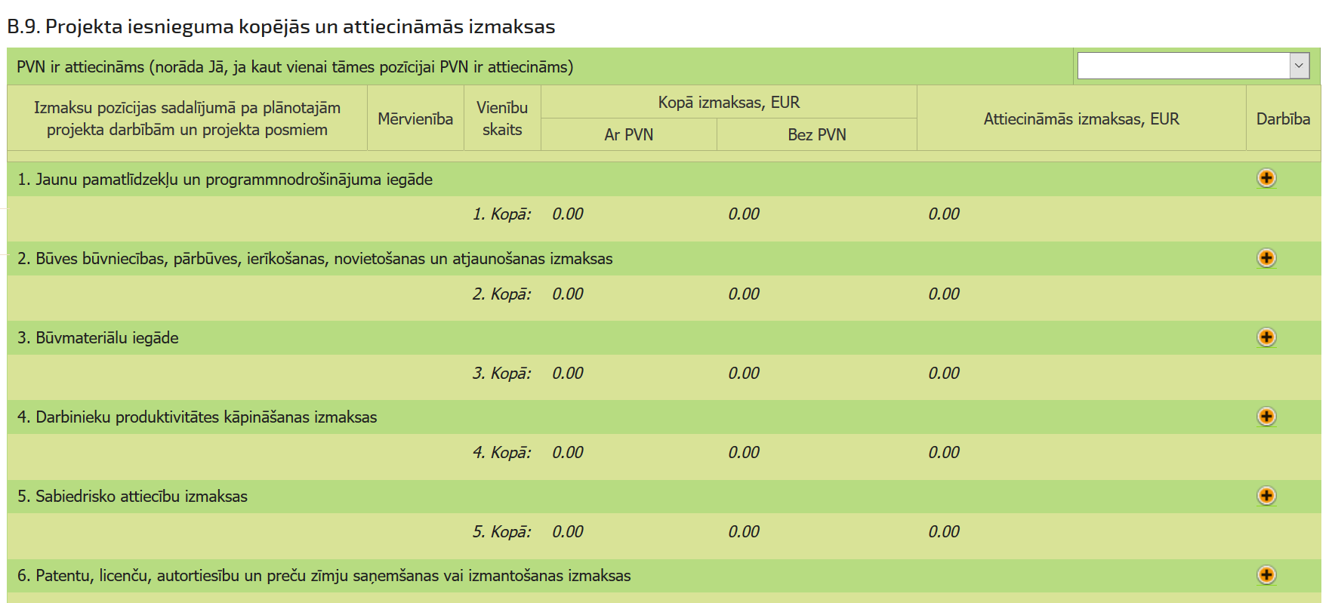
Solis Nr. 5(Projekta izmaksas B3)

Slide 20
Solis Nr. 5(Iepirkums/Cenu salīdzināšana E)
http://www.lad.gov.lv/lv/atbalsta-veidi/projekti-un-investicijas/iepirkuma-proceduras/

Slide 21
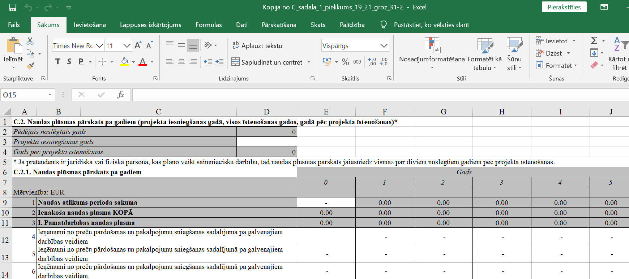
Solis Nr. 5(Naudas plūsma C sadaļa)

Slide 22
Solis Nr. 6 (Projekta ietekme uz vidi un publicitāte B4 sadaļa)
Projekta ietekmes uz apkārtējo vidi apraksts
Projekta informācijas un publicitātes pasākumi
u.c.

Slide 23
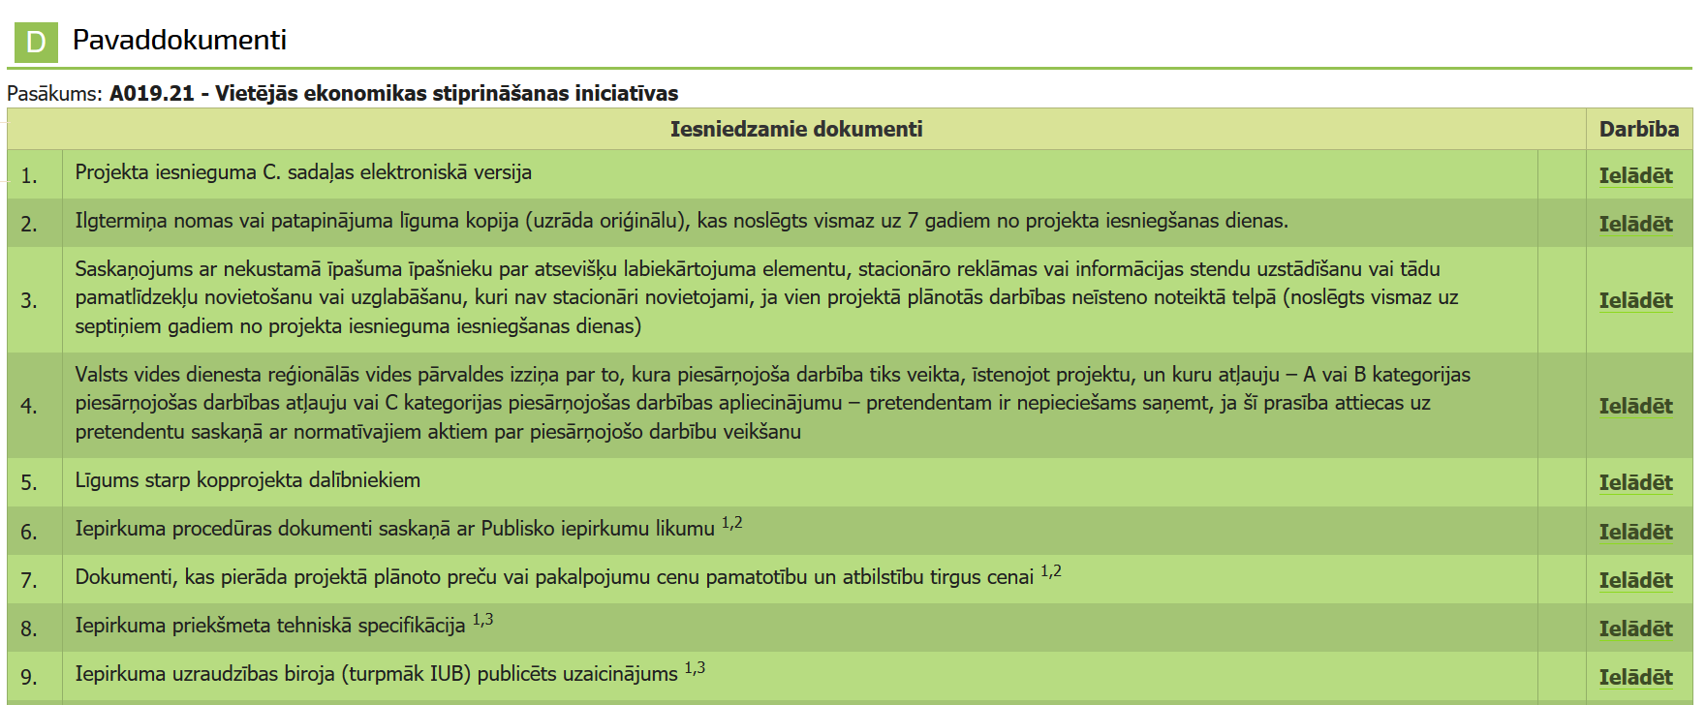
Solis Nr. 7 (Pavaddokumenti)

Slide 24
Solis Nr. 7 (Pavaddokumenti)
→ Nekustamā īpašuma dokumenti
→ Būvniecības dokumenti
Mārketinga plāns
→ De minimis veidlapa
→Pašnovērtējums
→ Citi dokumenti

